Slide 1
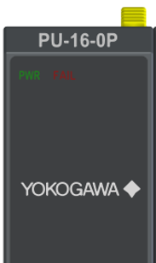
XSFAIL LED 확인
① FAIL LED의 1회 점멸을 확인 했습니까?
① FAIL LED
확인 후 OK를 누르세요.

